Slide 2
1. 筷子 | kuàizi
2. 勺子 | sháozi
3. 刀 | dāo
4. 叉子 | chāzi
5. 碗 | wǎn
6. 盘子 | pánzi
7. 瓶子 | diézi
8. 杯子 | bēizi
9. 个 | ɡè
10. 双 | shuānɡ
11. 把 | bǎ

Slide 3
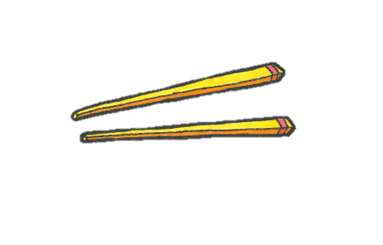
kuàizi
筷子

Slide 4
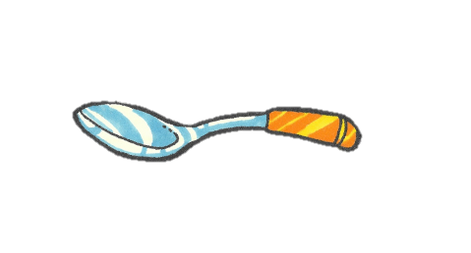
sháozi
勺子

Slide 5
dāo
刀

Slide 6
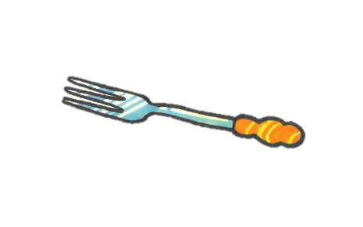
chāzi
叉子

Slide 7
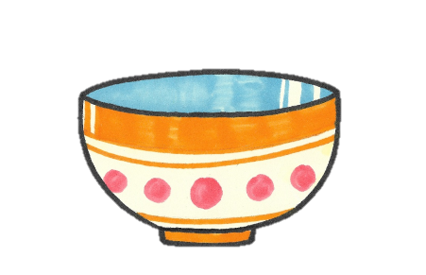
wǎn
碗

Slide 8
pánzi
盘子

Slide 9
pínɡzi
瓶子

Slide 10
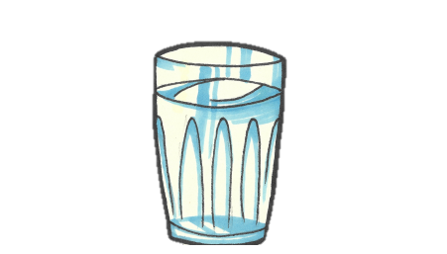
bēizi
杯子

Slide 11
餐具+量词
1. 请学生根据图片选择正确的词语；
2.点击右侧词语，如果选择正确，图片下方出现量词；
3.点击量词，如果选择正确，出现答案，然后点击箭头到下一页；
4.如果选择错误，重新选择。
GO

Slide 12
1
5
刀
碗
2
6
叉子
盘子
3
7
筷子
瓶子
个
双
4
8
一个叉子
勺子
杯子

Slide 13
1
5
刀
碗
2
6
叉子
盘子
3
7
筷子
瓶子
个
把
4
8
一把刀
勺子
杯子

Slide 14
1
5
刀
碗
2
6
叉子
盘子
3
7
筷子
瓶子
个
双
4
8
一个勺子
勺子
杯子

Slide 15
1
5
刀
碗
2
6
叉子
盘子
3
7
筷子
瓶子
个
双
4
8
一双筷子
勺子
杯子

Slide 16
1
5
刀
碗
2
6
叉子
盘子
3
7
筷子
瓶子
个
把
4
8
一个碗
勺子
杯子

Slide 17
1
5
刀
碗
2
6
叉子
盘子
3
7
筷子
瓶子
个
双
4
8
一个盘子
勺子
杯子

Slide 18
1
5
刀
碗
2
6
叉子
盘子
3
7
筷子
瓶子
个
把
4
8
一个瓶子
勺子
杯子

Slide 19
1
5
刀
碗
2
6
叉子
盘子
3
7
筷子
瓶子
个
双
4
8
一个杯子
勺子
杯子

Slide 20
点击获取对外汉语教学资源，让你的课堂更精彩！

